Slide 1
Arapça A1
Kelimeler-1

Slide 2
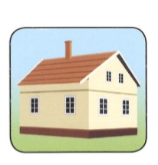
بَـيت
ev

Slide 3
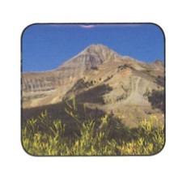
جَبَل
dağ

Slide 4

طالِب
öğrenci

Slide 5
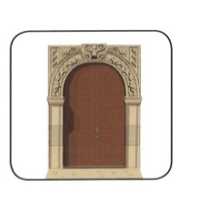
بَاب
kapı

Slide 6
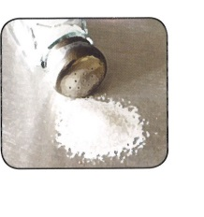
مِلح
tuz

Slide 7
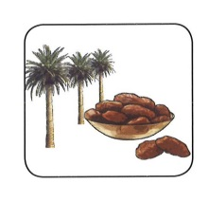
تـَمر
hurma

Slide 8

عَلَم
bayrak

Slide 9
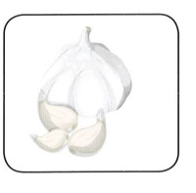
ثُوم
sarımsak

Slide 10

فَـم
ağız

Slide 11
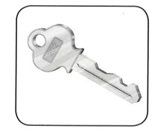
مِـفتاح
anahtar

Slide 12
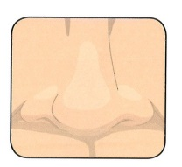
أَنف
burun

Slide 13
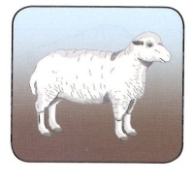
خَروف
koyun

Slide 14
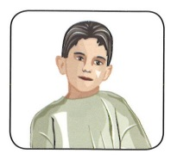
وَلَد
çocuk

Slide 15
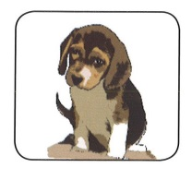
جَرو
enik

Slide 16
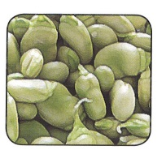
فول
bakla

Slide 17
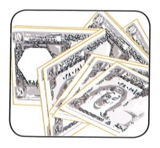
نُقود
paralar

Slide 18
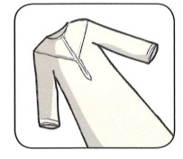
ثَـوب
giysi

Slide 19
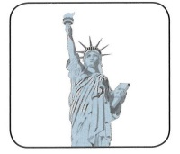
تِـمثال
heykel

Slide 20
مُثَلَّث
üçgen

Slide 21
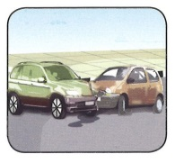
حادِث
Kaza, olay

Slide 22
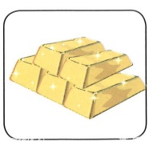
ذَهَب
altın

Slide 23
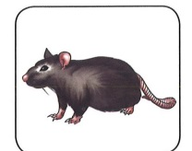
جُرَذ
Tarla faresi

Slide 24
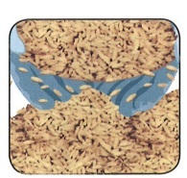
بُذور
Tohum

Slide 25
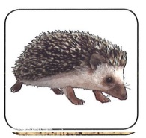
قُنفُذ
kirpi

